Slide 1
<6장> 판다스 활용
<1장> 전기의 기본 개념과 팅커캐드

Slide 2
판다스로 데이터를 처리하는 과정을 익힌다.
판다스 라이브러리를 활용하여 붓꽃 데이터 셋을 분석하는 방법을 익힌다.
판다스 라이브러리를 활용하여 타이타닉 데이터 셋을 분석하는 방법을 익힌다.
판다스로 데이터 시각화하는 방법을 익힌다.

Slide 3
01 붓꽃 데이터 분석
02 타이타닉 데이터 분석

Slide 4
01
붓꽃 데이터 분석

Slide 5
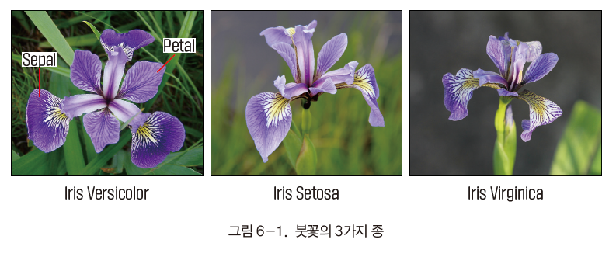
1. 붓꽃 데이터 분석
데이터 설명
통계학자가 정리한 아이리스 데이터는 붓꽃의 3가지 종을 각각의 특성에 맞게 분류
꽃잎의 각 부분의 너비와 길이 등을 측정한 데이터이며 150개의 레코드로 구성

Slide 6
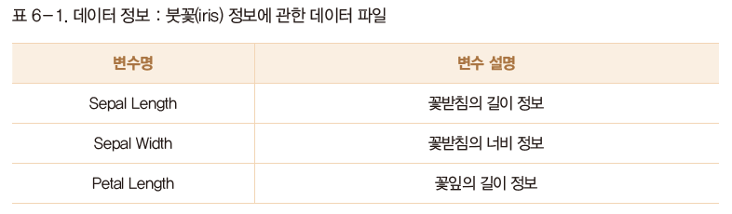
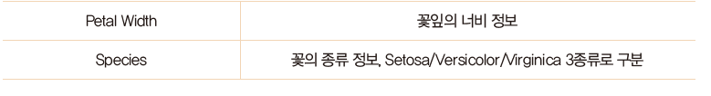
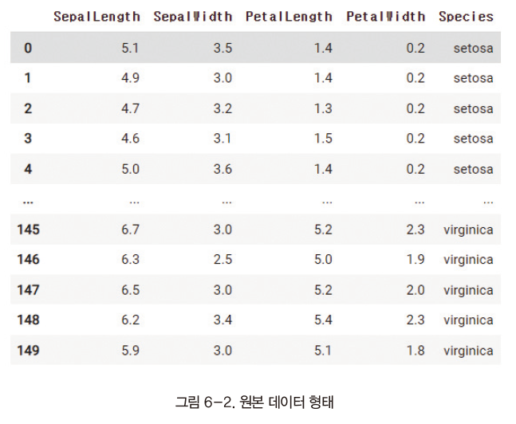
1. 붓꽃 데이터 분석
필드의 이해
5개의 필드로 구성

Slide 7
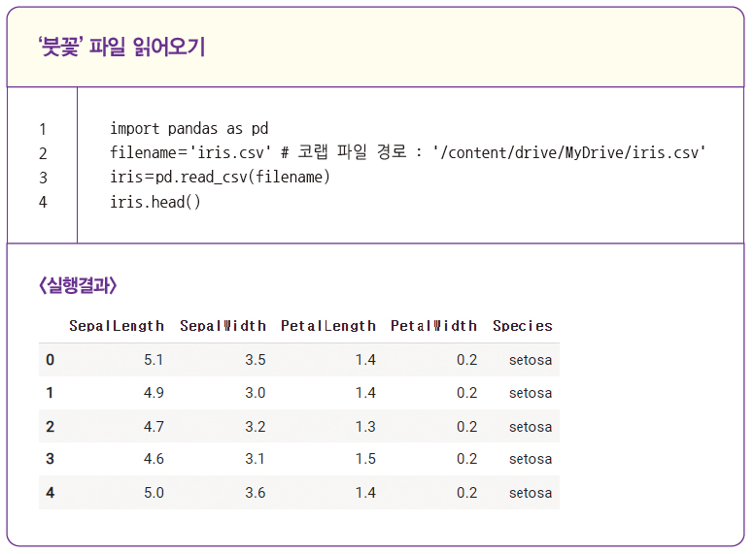
1. 붓꽃 데이터 분석
붓꽃 데이터 읽어와서 확인
(1) 1행에서는 파이썬 라이브러리 판다스(Pandas)를 임포트(Import)
3행에서는 판다스의 read_csv를 사용하여 ‘iris.csv’ 파일을 읽어 데이터프레임 변수 iris에 저장
4행에서는 iris의 처음 5행을 출력한다. head 함수에 숫자를 입력하면, 숫자만큼의 행을 추출

Slide 8
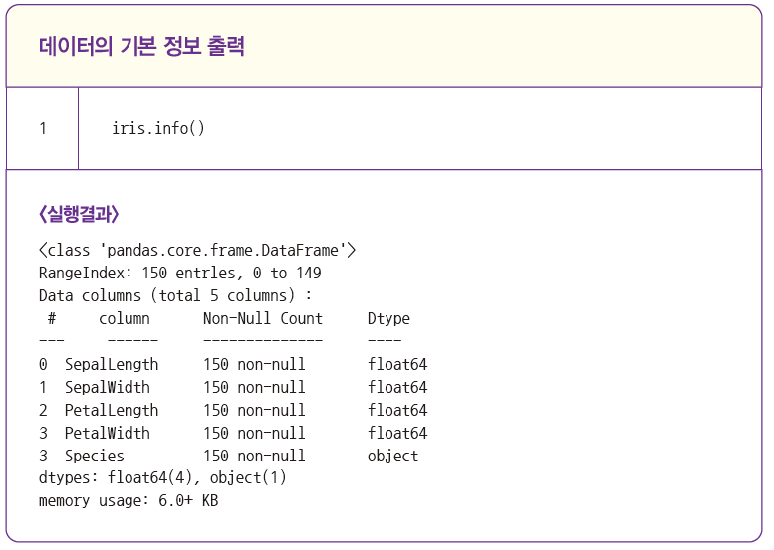
1. 붓꽃 데이터 분석
붓꽃 데이터 읽어와서 확인
(2) 데이터 전체적인 구조를 확인

Slide 9
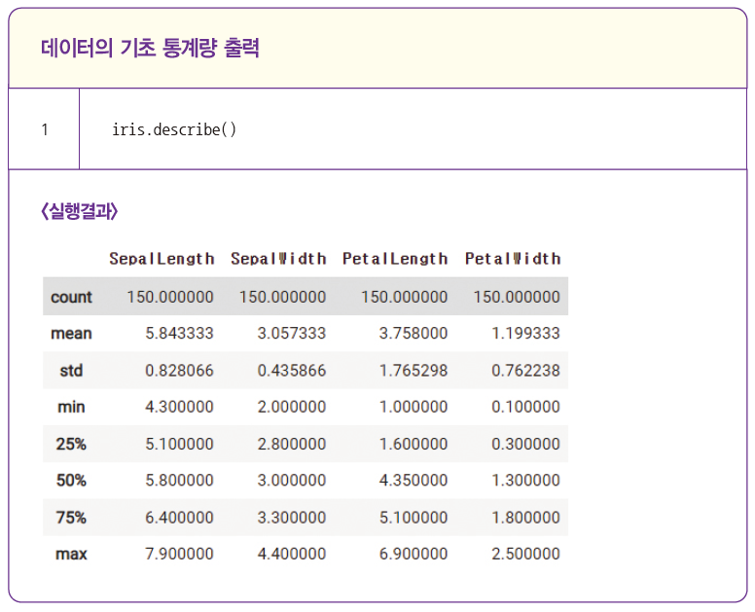
1. 붓꽃 데이터 분석
붓꽃 데이터 읽어와서 확인
(3) 데이터 기초 통계량을 확인

Slide 10
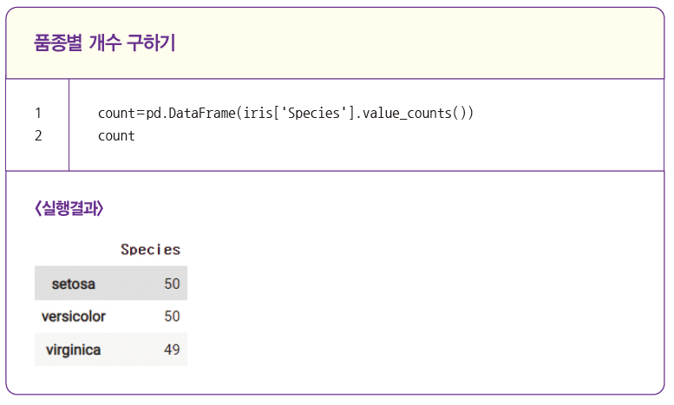
1. 붓꽃 데이터 분석
붓꽃 데이터 읽어와서 확인
(4) value_counts( )를 적용하여 품종별 데이터 개수 구하기

Slide 11
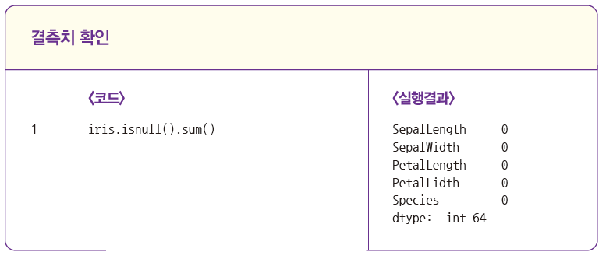
1. 붓꽃 데이터 분석
붓꽃 데이터 전처리
결측치 확인하기
결측값이면 True, 정상 데이터면 False를 반환

Slide 12
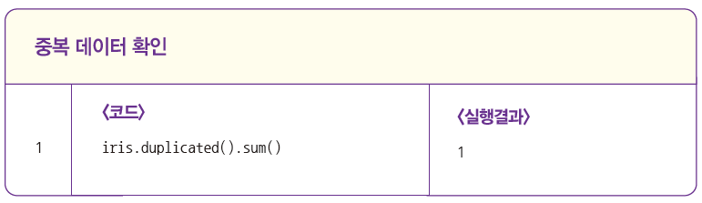
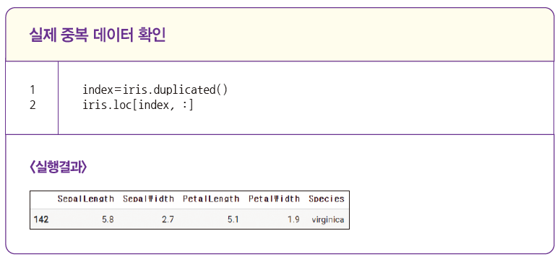
1. 붓꽃 데이터 분석
붓꽃 데이터 전처리
중복 데이터 확인하기
중복되면 True, 아니면 False를 반환

Slide 13
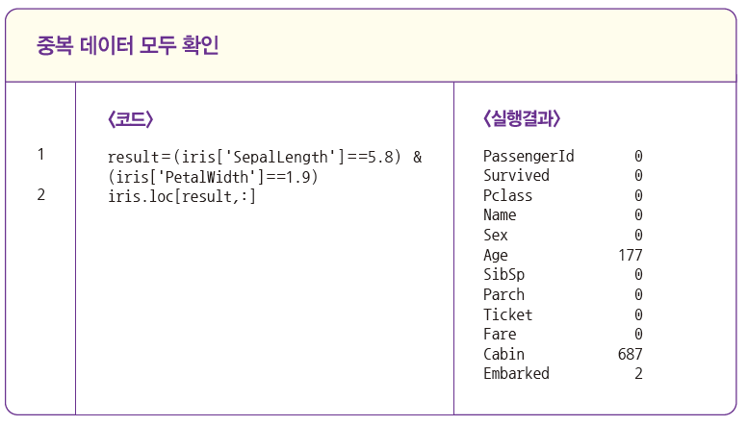
1. 붓꽃 데이터 분석
붓꽃 데이터 전처리
중복 데이터를 모두 확인하기
duplicated( ) 결과를 가지고 어떤 데이터 행끼리 중복되는지 확인

Slide 14
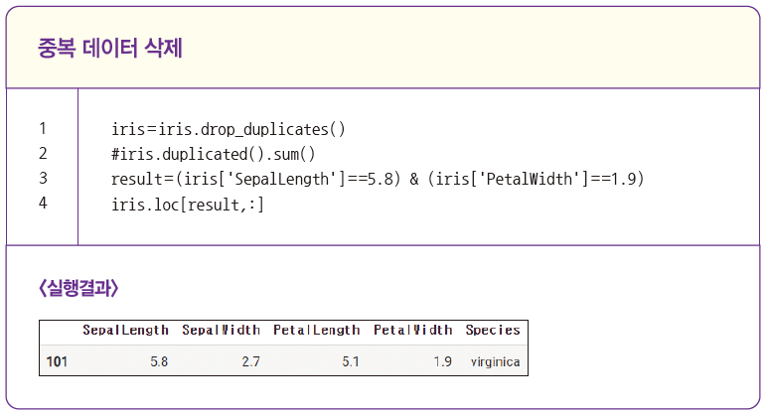
1. 붓꽃 데이터 분석
붓꽃 데이터 전처리
중복 데이터 삭제하기
duplibcates( )를 이용하여 나머지 중복 데이터 제거

Slide 15
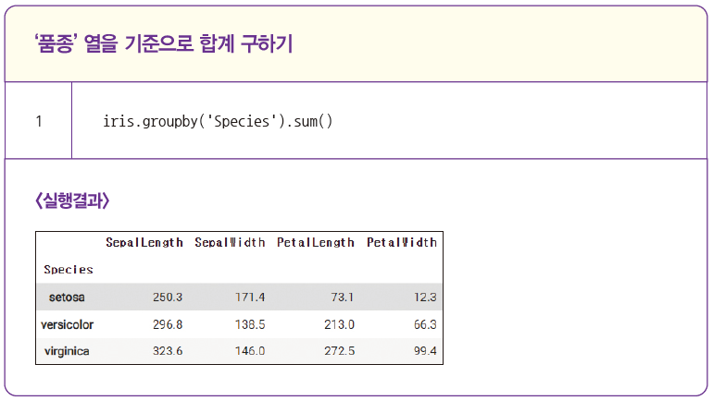
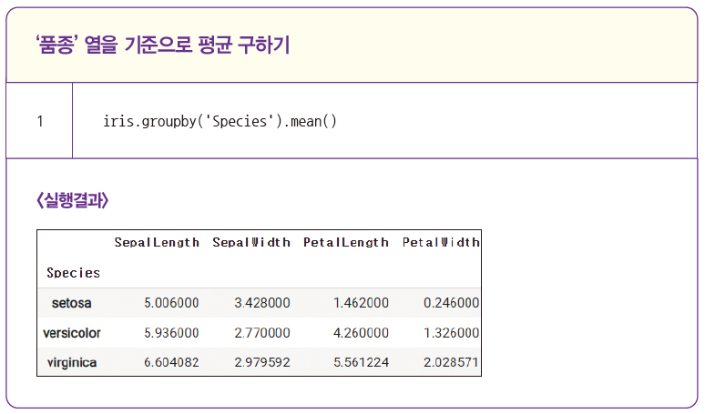
1. 붓꽃 데이터 분석
붓꽃 데이터 그룹핑

Slide 16

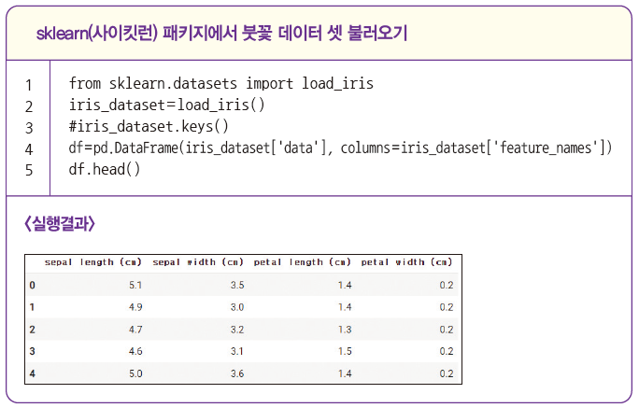
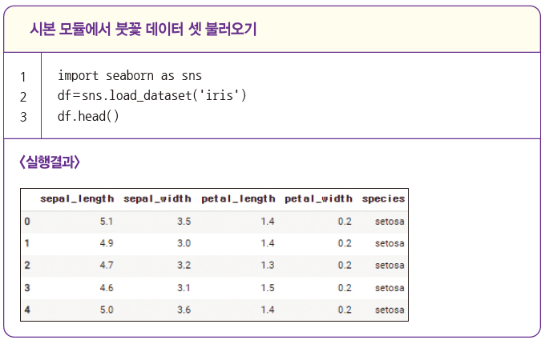
1. 붓꽃 데이터 분석
붓꽃 데이터 그룹핑

Slide 17
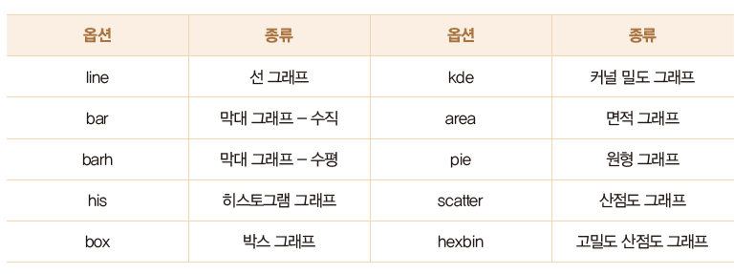
1. 붓꽃 데이터 분석
판다스의 데이터 시각화
판다스의 시리즈나 데이터프레임은 ‘plot’이라는 시각화 메소드를 내장

Slide 18
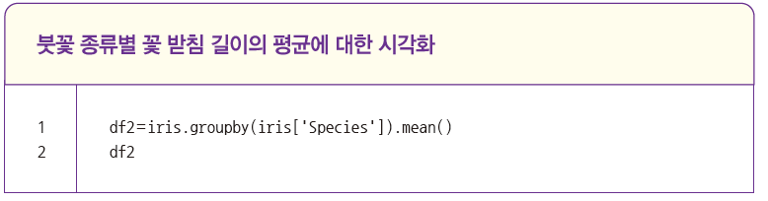
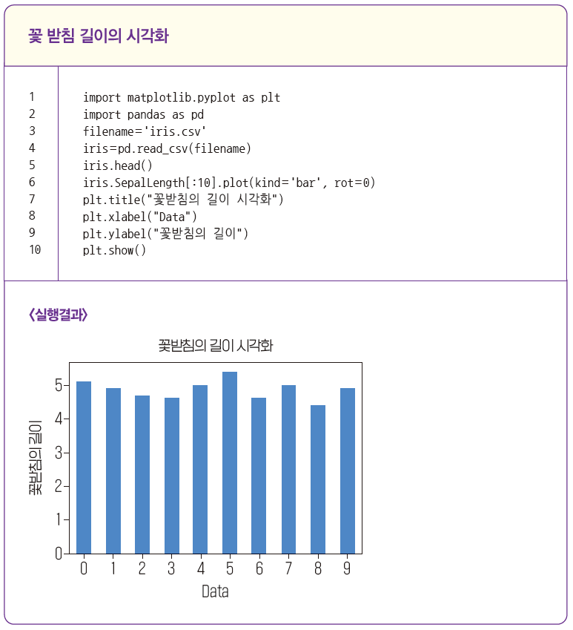
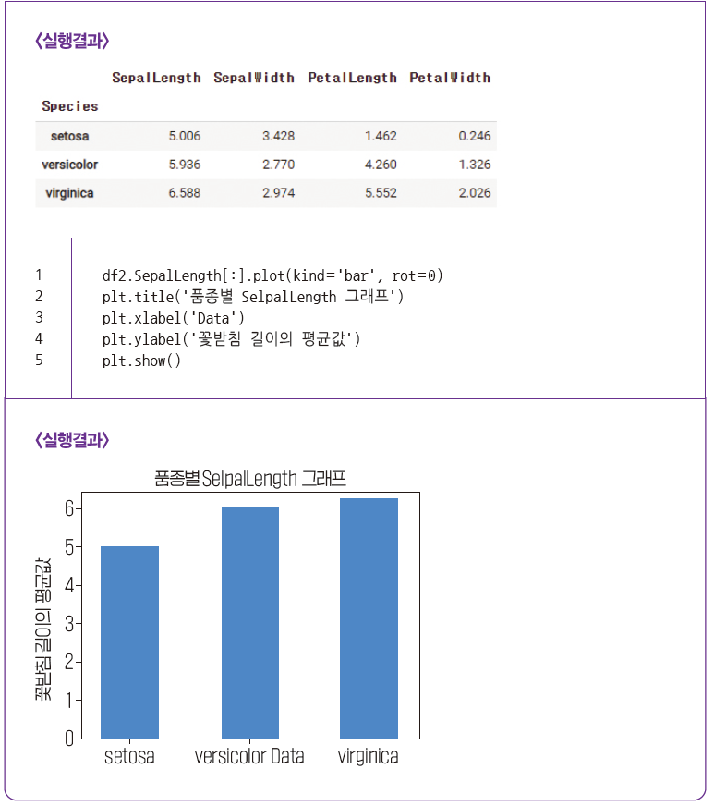
1. 붓꽃 데이터 분석
판다스의 데이터 시각화
막대 그래프 그리기
kind = ‘bar’ 옵션을 통해 구현

Slide 19
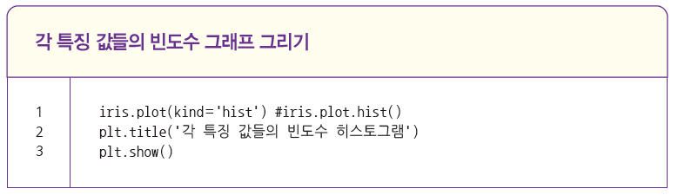
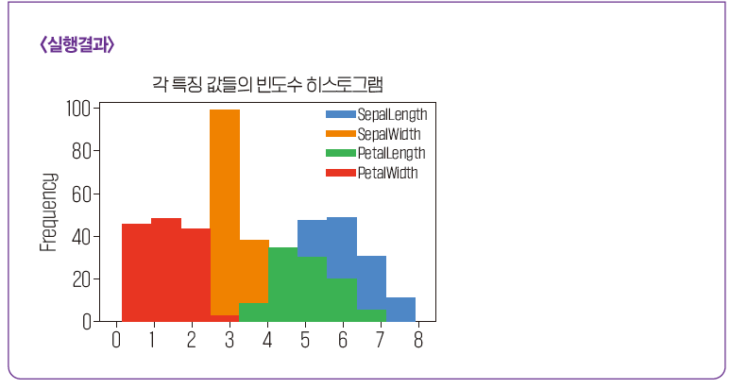
1. 붓꽃 데이터 분석
판다스의 데이터 시각화
히스토그램 그래프 그리기
kind = ‘hist’ 옵션을 통해 구현

Slide 20
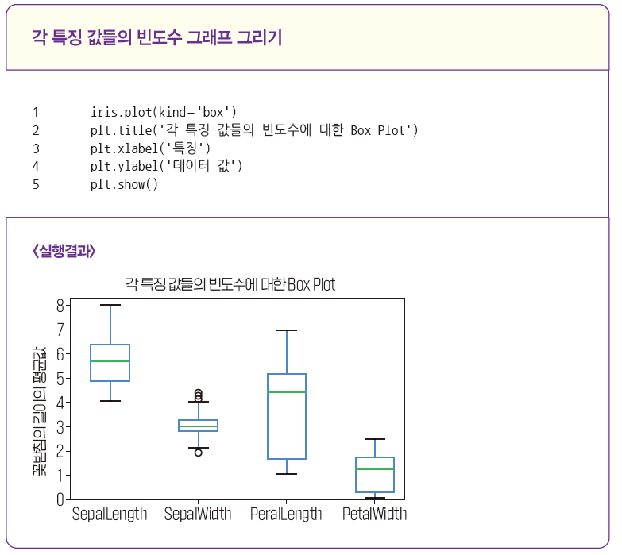
1. 붓꽃 데이터 분석
판다스의 데이터 시각화
상자 그래프 그리기
kind = ‘box’ 옵션을 통해 구현

Slide 21
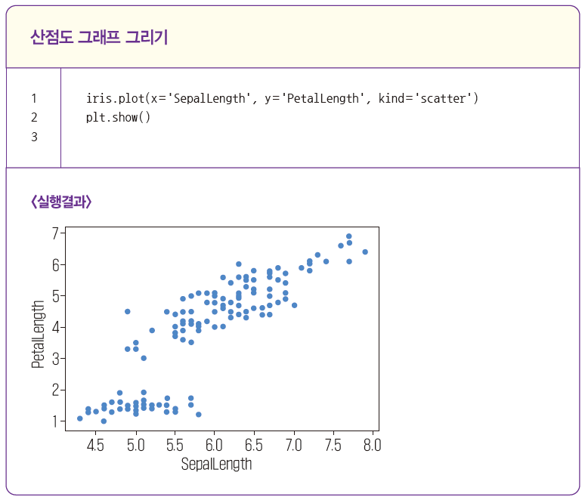
1. 붓꽃 데이터 분석
판다스의 데이터 시각화
산점도 그래프 그리기
kind = ‘scatter’ 옵션을 통해 구현

Slide 22
02
타이타닉 데이터 분석

Slide 23
2. 타이타닉 데이터 분석
데이터 설명
데이터 사이언스나 머신러닝 분야에서 입문자용으로 가장 많이 사용하는 예제 중 하나
데이터 분석 경연 사이트인 캐글(Kaggle)에서 입문자용으로 가장 많이 사용
당시 사망자와 생존자를 구분하는 요인 분석을 통해 승객들의 생존 여부를 예측

Slide 24
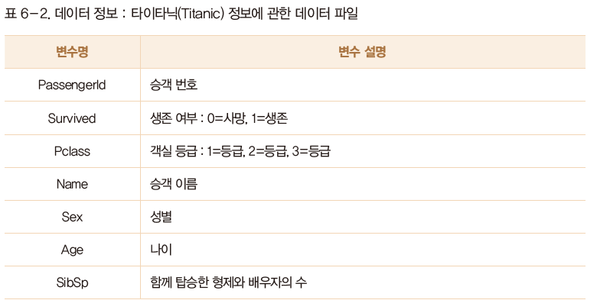
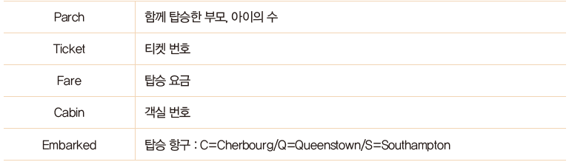
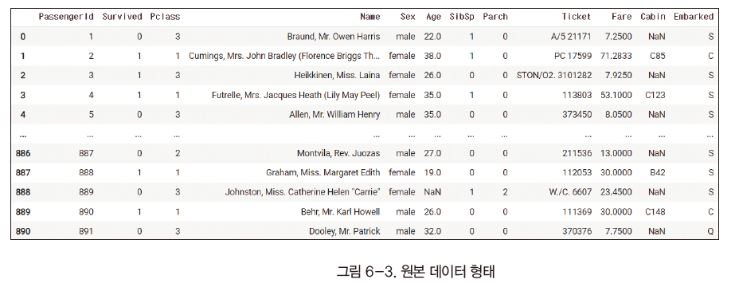
2. 타이타닉 데이터 분석
필드의 이해
타이타닉 데이터 셋에 포함된 12개의 변수

Slide 25
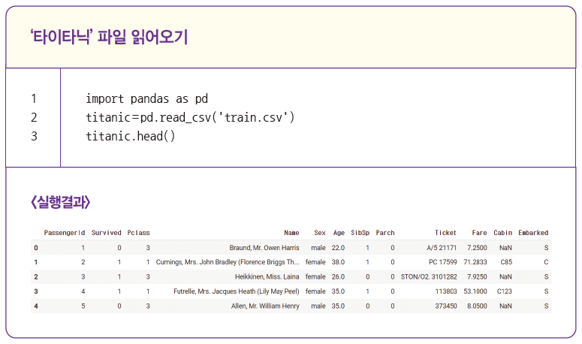
2. 타이타닉 데이터 분석
타이타닉 데이터 읽어와서 확인
(1) 1행에서는 파이썬 라이브러리 판다스(Pandas)를 임포트(Import)
3행에서는 판다스의 read_csv를 사용하여 데이터프레임 변수 titanic에 저장
3행에서는 titanic의 처음 5행을 출력

Slide 26
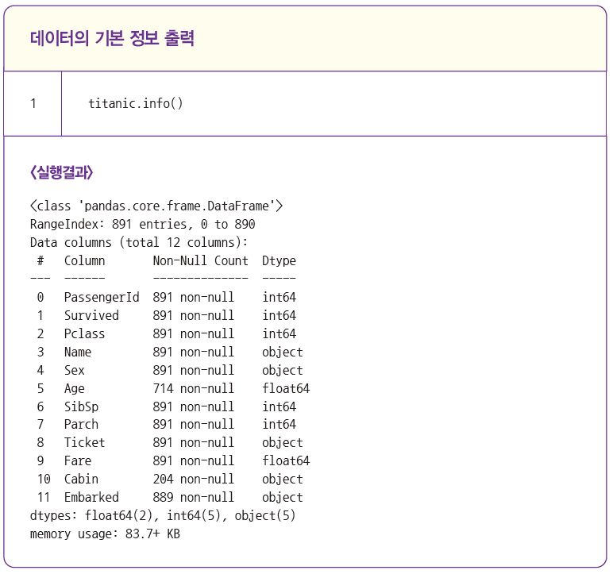
2. 타이타닉 데이터 분석
타이타닉 데이터 읽어와서 확인
(2) 데이터 전체적인 구조 확인

Slide 27
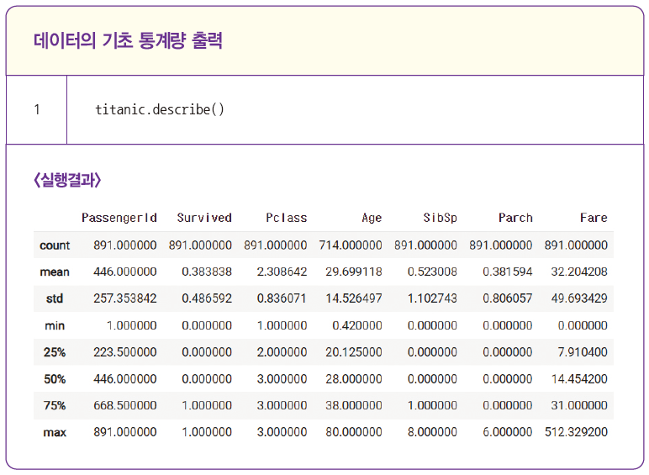
2. 타이타닉 데이터 분석
타이타닉 데이터 읽어와서 확인
(3) 데이터 기초 통계량 확인

Slide 28
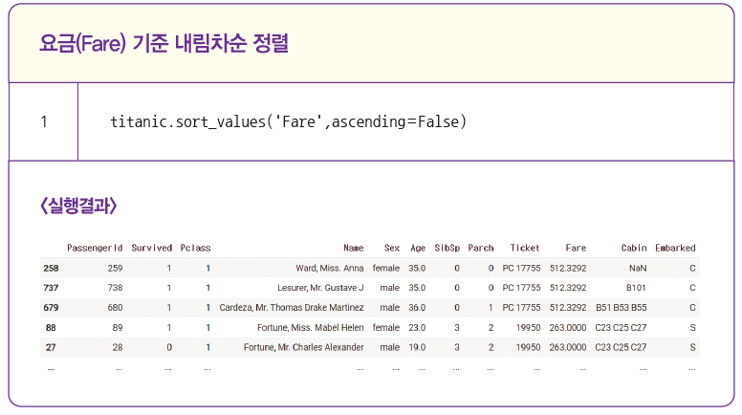
2. 타이타닉 데이터 분석
타이타닉 데이터 읽어와서 확인
(4) 요금 기준으로 오름차순 정렬한 결과 확인

Slide 29
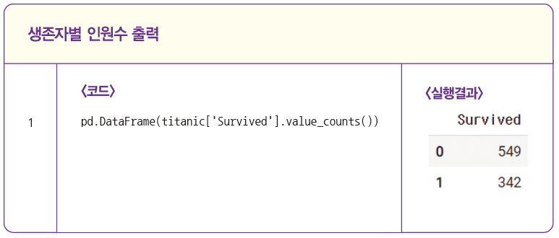
2. 타이타닉 데이터 분석
타이타닉 데이터 읽어와서 확인
(5) 생존자별 인원수를 확인

Slide 30
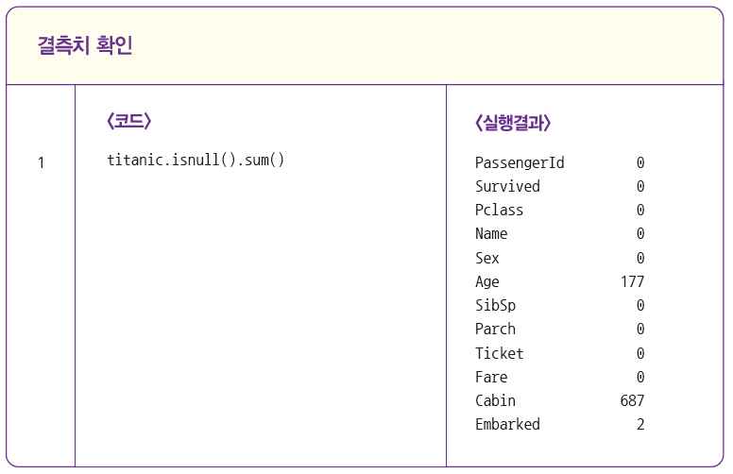
2. 타이타닉 데이터 분석
타이타닉 데이터 전처리
결측치 확인하기

Slide 31
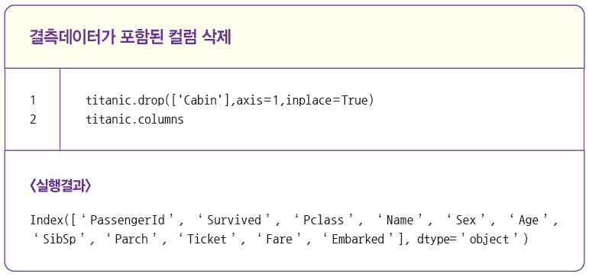
2. 타이타닉 데이터 분석
타이타닉 데이터 전처리
객실번호(Cabin) 컬럼 삭제

Slide 32
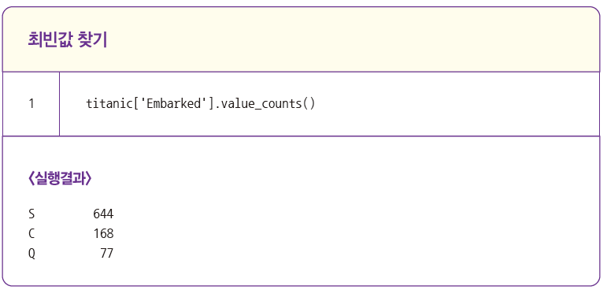
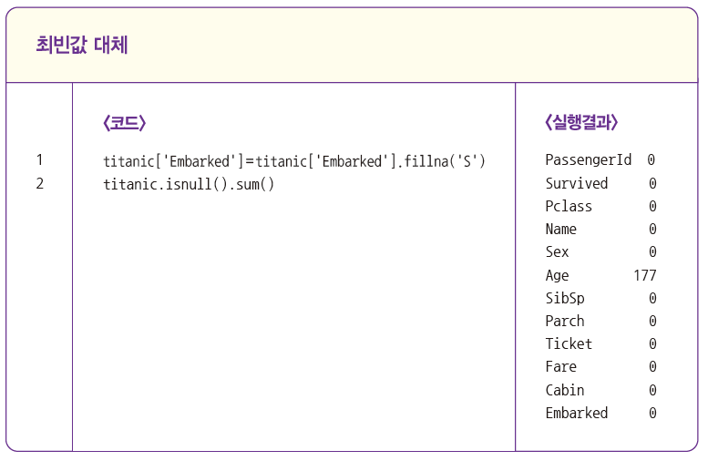
2. 타이타닉 데이터 분석
타이타닉 데이터 전처리
결측데이터 최빈값으로 대체하기

Slide 33
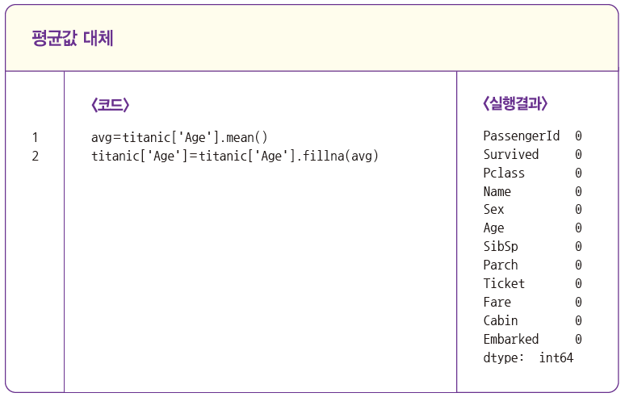
2. 타이타닉 데이터 분석
타이타닉 데이터 전처리
결측데이터 평균값으로 대체하기

Slide 34
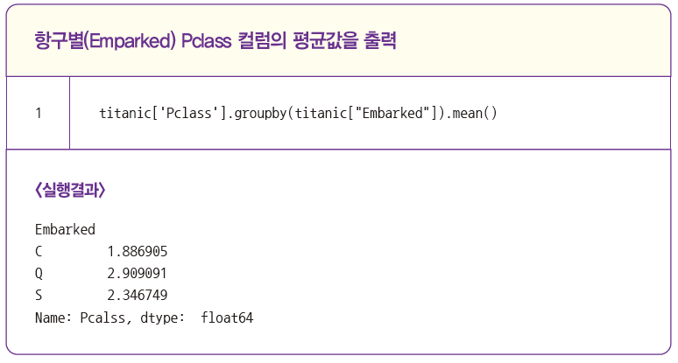
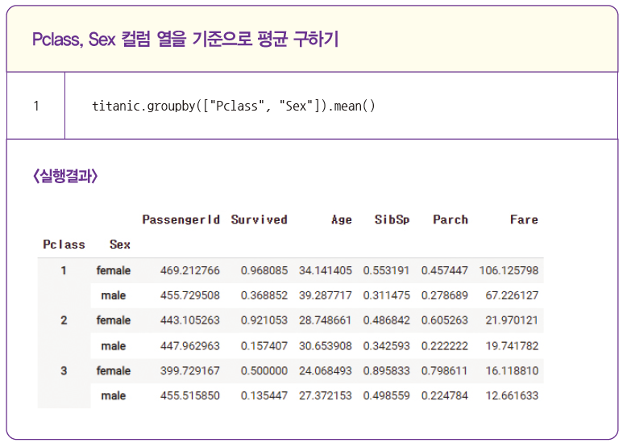
2. 타이타닉 데이터 분석
타이타닉 데이터 그룹핑하기

Slide 35
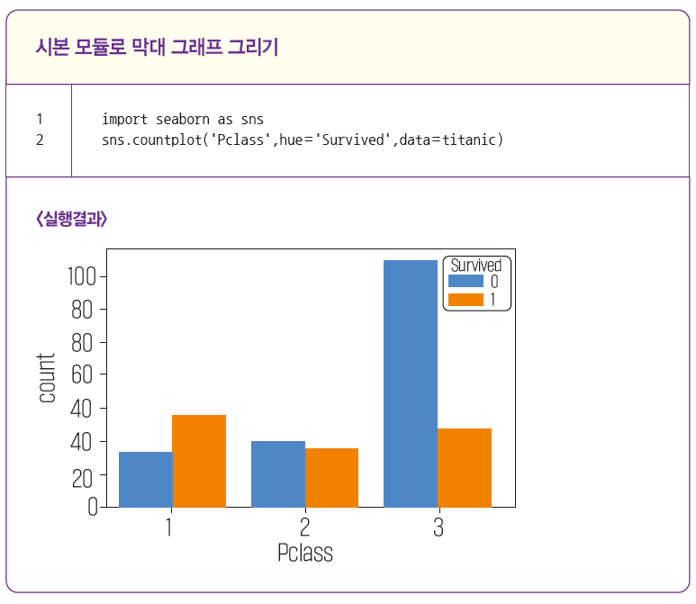
2. 타이타닉 데이터 분석
판다스의 데이터 시각화
좌석 등급별 생존자 확인

Slide 36
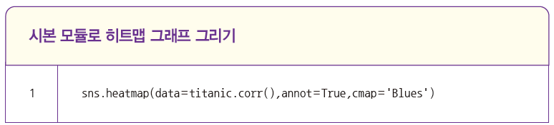
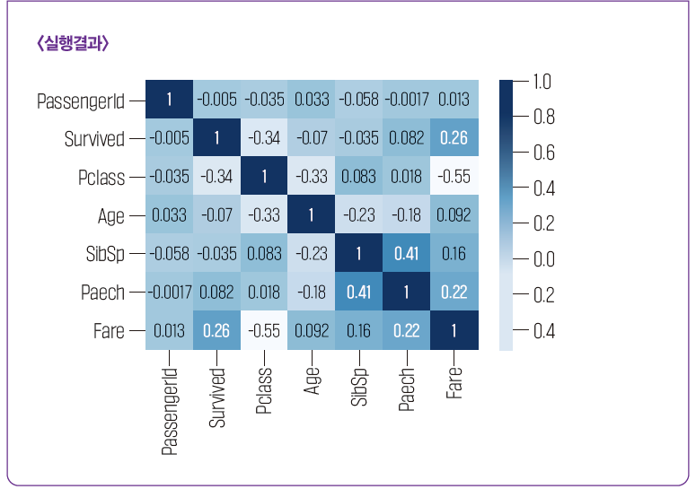
2. 타이타닉 데이터 분석
판다스의 데이터 시각화
상관관계 확인

Slide 37
2. 타이타닉 데이터 분석
판다스의 데이터 시각화
상관 분석에 대한 이해
상관 분석 개념
두 변수가 어떤 선형적 관계에 있는지를 분석하는 방법–두 변수는 서로 독립적이거나 상관된 관계일 수 있는데, 두 변수의 관계의 강도를 상관관계라고 한다.
단순 상관 분석–두 변수가 어느 정도 강한 관계에 있는지 측정한다.
상관 계수
변수 간 관계의 정도(0~1)와 방향(+, -)을 하나의 수치로 요약하는 지수로 -1에서 +1 사이의 값을 가진다.
상관 계수가 +면 양의 상관관계이며, 한 변수가 증가하면 다른 변수도 증가한다.
상관 계수가 –면 음의 상관관계이며, 한 변수가 증가할 때 다른 변수는 감소한다.
상관 계수는 데이터프레임.corr() 함수로 구한다.
상관 분석 결과의 시각화
두 변수의 관계를 보여 주는 산점도나 히트맵을 많이 사용한다.

Slide 38
Q&A

